Slide 1

Livre d'or de la Fédération Sioniste de Belgique (00935)

Slide 2
La nouvelle Tribune Sioniste (01442)

Slide 3
La tribune sioniste (01448)

Slide 4
La Tribune Sioniste (01476)

Slide 5
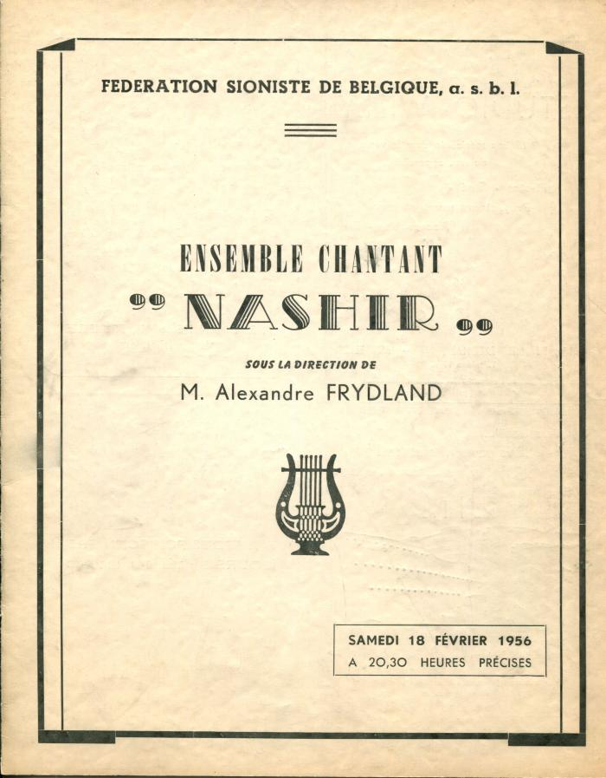
Ensemble chantant "Nashir" (01893)

Slide 6
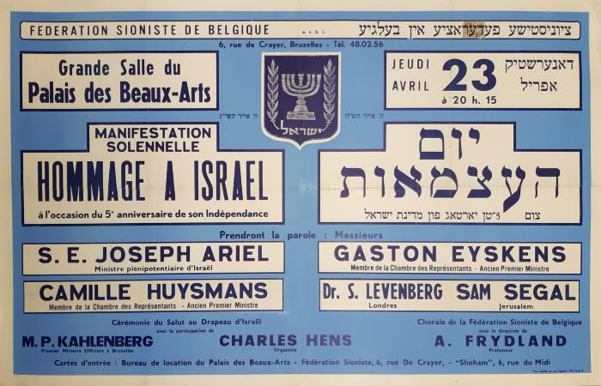
5e anniversaire de l'indépendance d'Israël (02090)

Slide 7
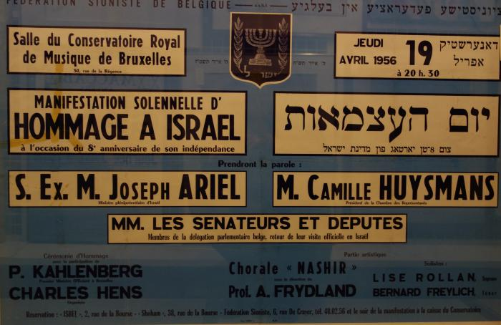
[VIDE] (02091)

Slide 8
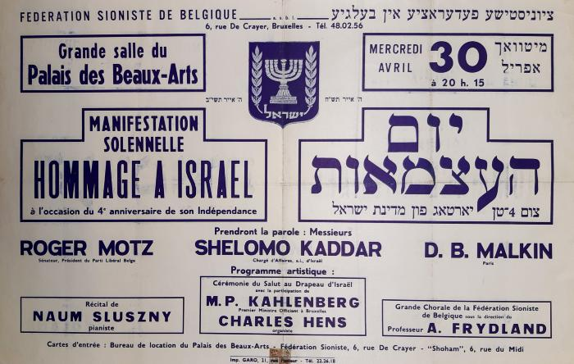
Grande chorale de la Fédération Sioniste de Belgique (02092)

Slide 9
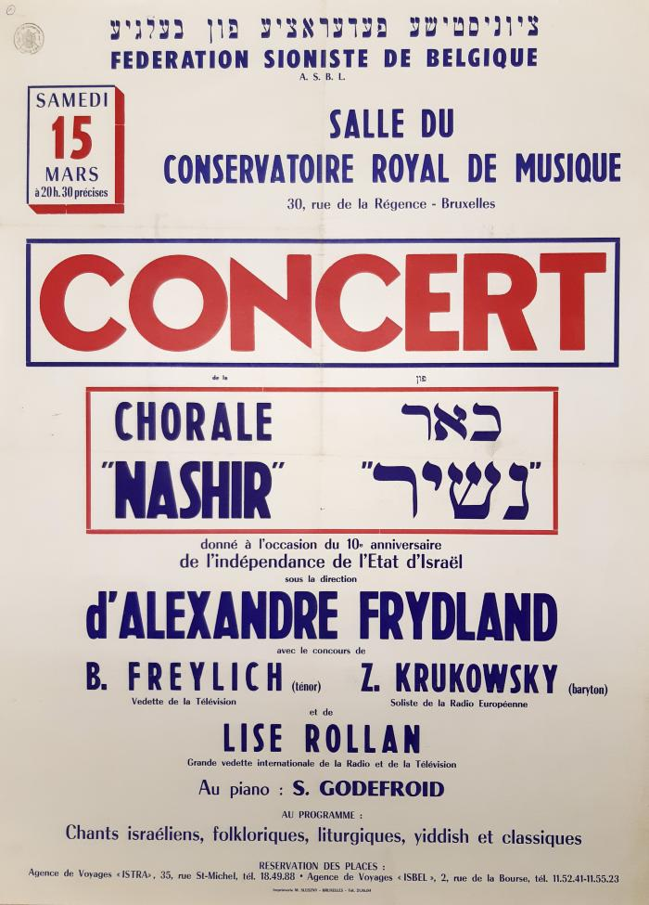
Concert de la Chorale Nashir (02112)

Slide 10
Brassard FSB (04209)

Slide 11
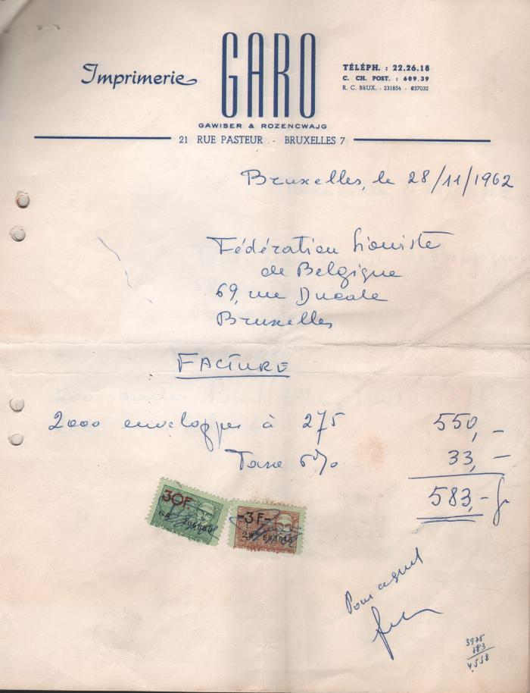
[VIDE] (06317)

Slide 12
Règlement général de la Fédération Sioniste Belge (06469)

Slide 13
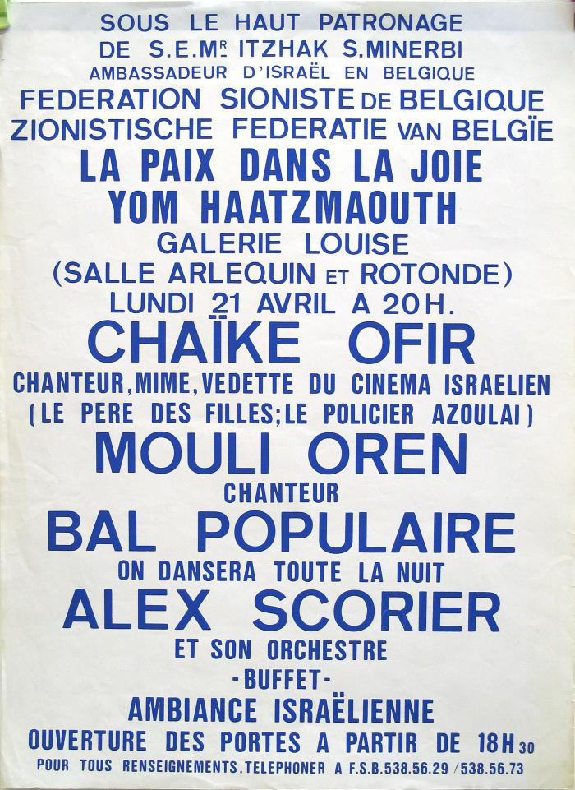
La paix dans la joie Yom Haatzmaouth Bal populaire (07229)

Slide 14
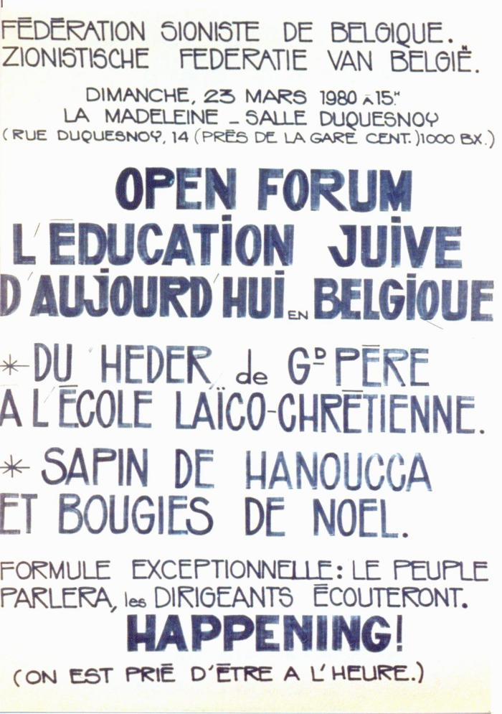
Open Forum L'éducation Juive d'aujourd'hui en Belgique (07250)

Slide 15

Le comité unifie pour le 35eme anniversaire de l'état d'Israël vous invite à fêter le Yom Haatsmaouth (07260)

Slide 16
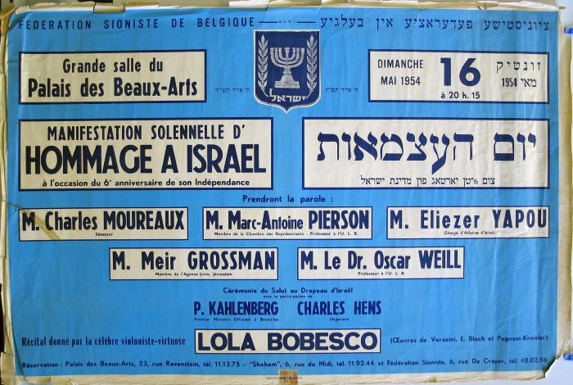
Hommage à Israël à l'occasion du 6e anniversaire de son Indépendance (08097)

Slide 17
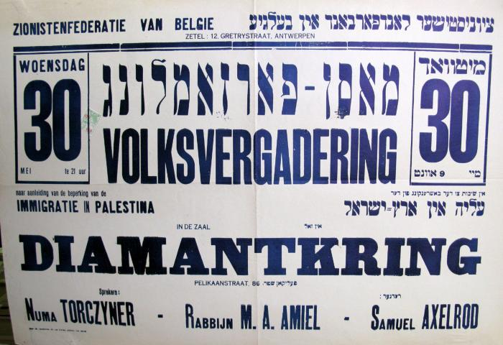
Volksvergadering / Diamantkring (Réunion populaire / Bourse du diamant) (10508)

Slide 18
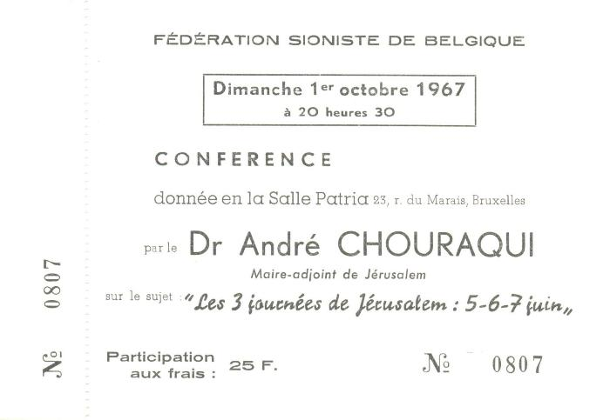
[VIDE] (11474)

Slide 19
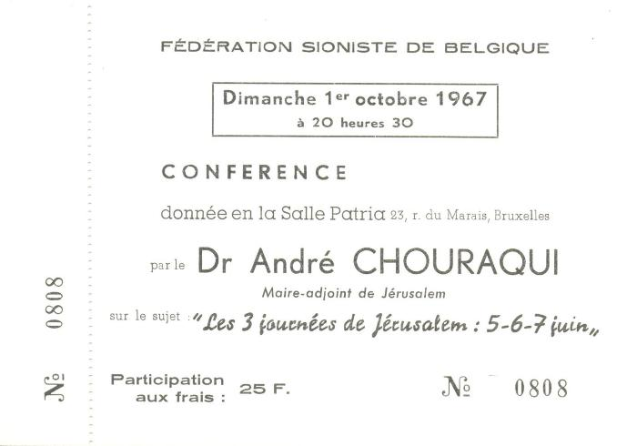
[VIDE] (11475)

Slide 20
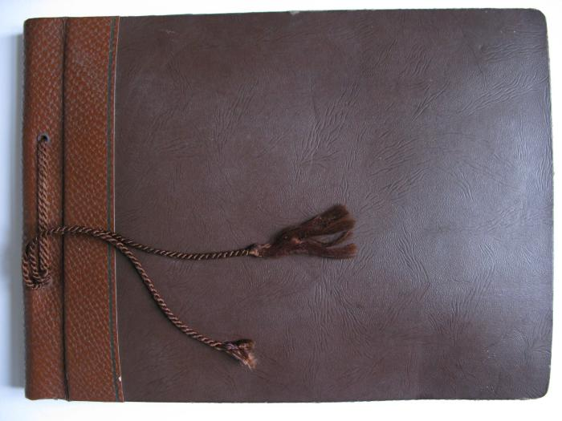
Exposition sur Israel (11905)

Slide 21
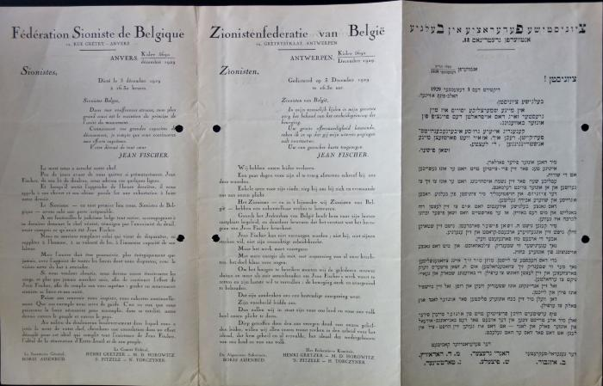
Faire-part de décès de Jean Fischer (15042)

Slide 22
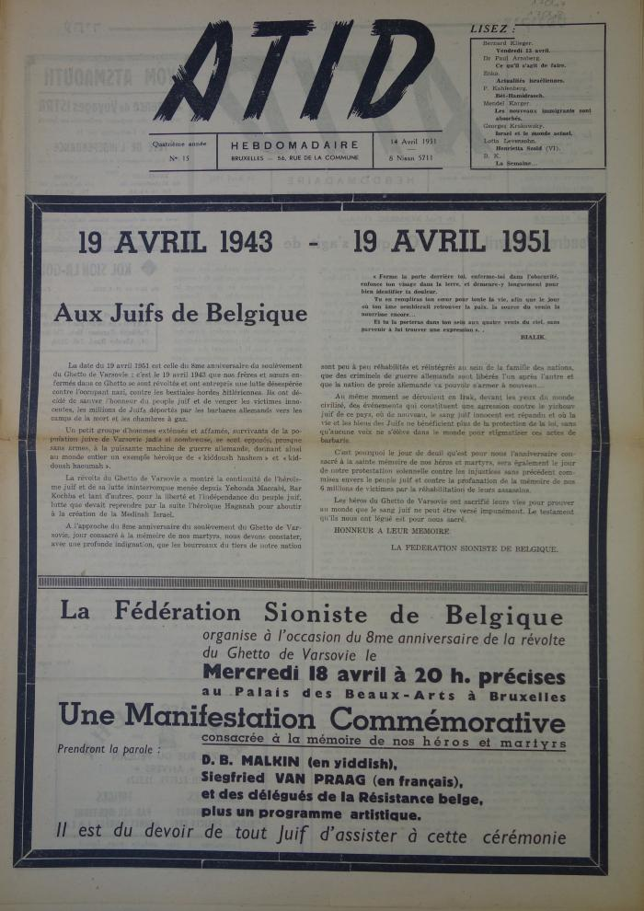
Atid - 19 avril 1943 - 19 avril 1951: Aux Juifs de Belgique (17048)

Slide 23
L'exposition P. Kahlenberg (17072)

Slide 24
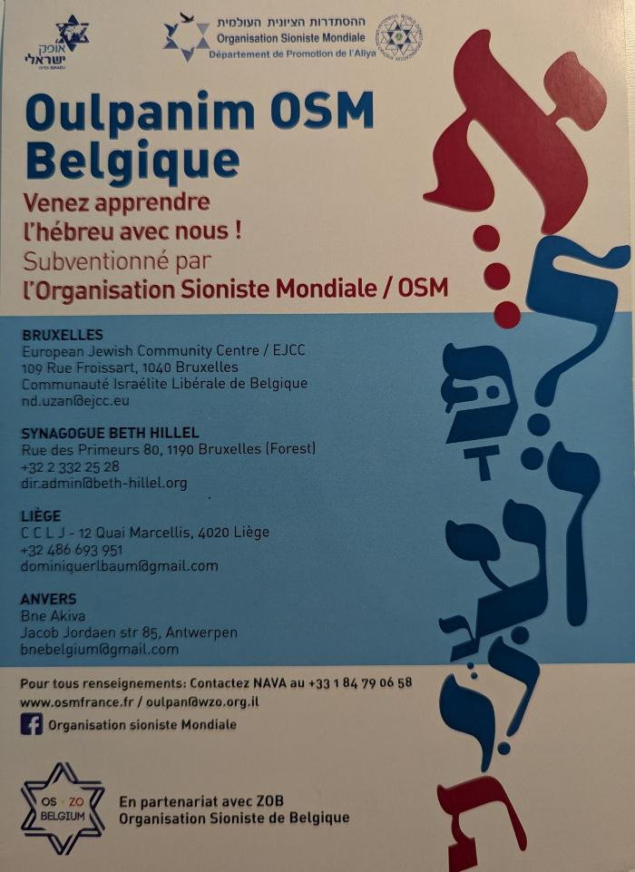
Oulpanim OSM Belgique (19053)

